Slide 1
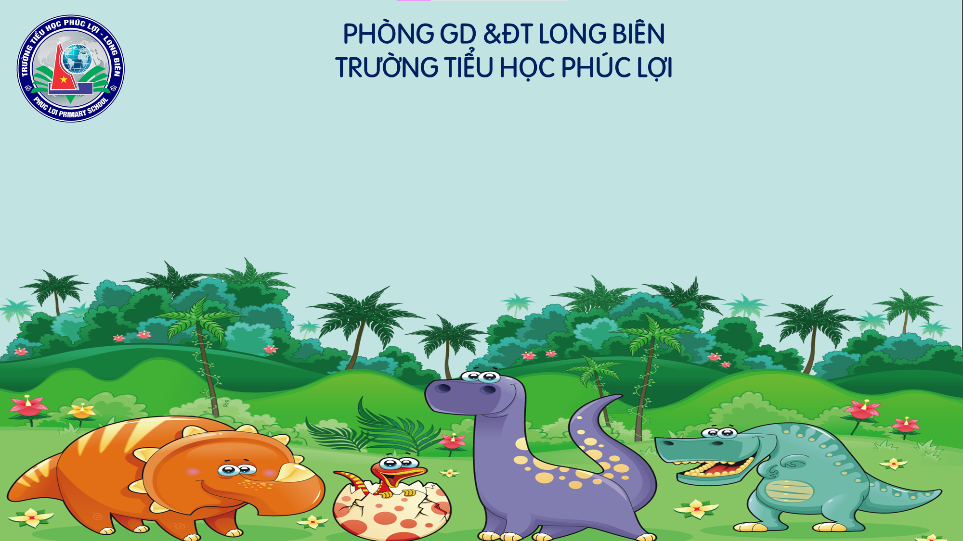
TIẾNG VIỆT
NGHE VIẾT: KHỦNG LONG

Slide 2

Thứ năm ngày 24 tháng 2 năm 2022
Tiếng Việt
Nghe – viết: Khủng long

Slide 3

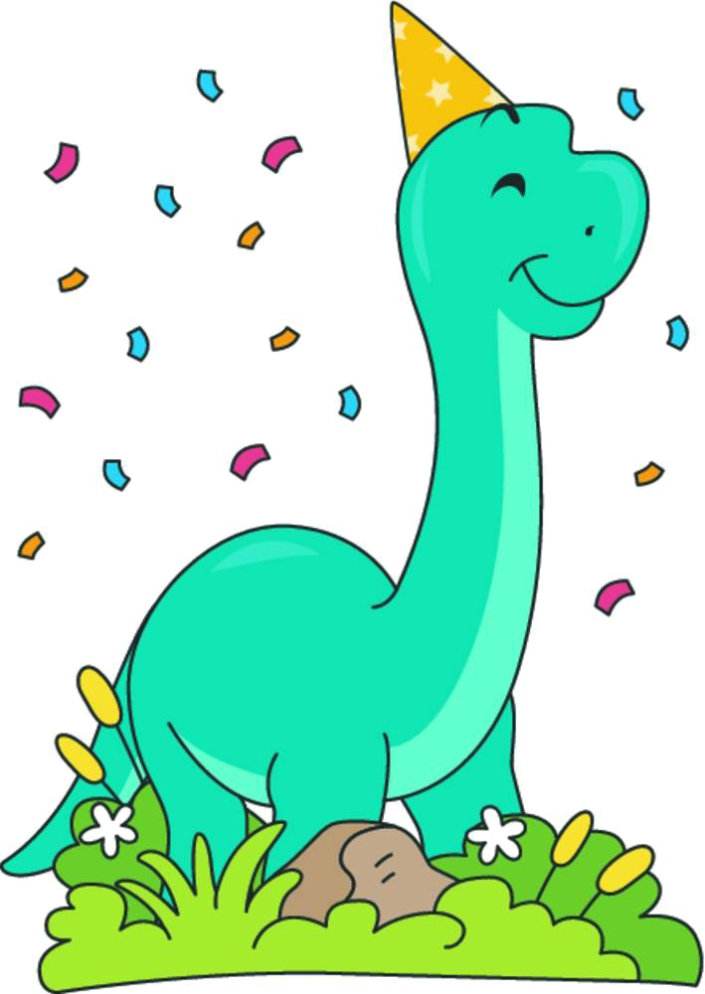
Yêu cầu cần đạt
- Viết đúng chính tả một đoạn văn ngắn bài Khủng long theo hình thức nghe – viết.
- Biết cách trình bày đoạn văn, biết viết hoa chữ cái đầu câu.
- Làm được các bài tập chính tả phân biệt uya/uyu, iêu/ươu hoặc uôt/uôc.

Slide 4
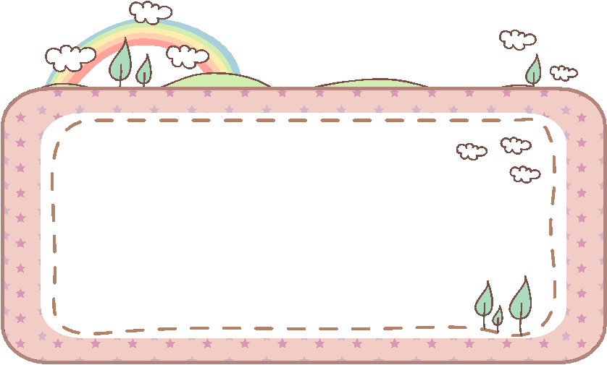
Khủng long
Chân khủng long thẳng và rất khỏe. Vì thế chúng có thể đi khắp một vùng rộng lớn để kiếm ăn. Khủng long có khả năng săn mồi tốt nhờ có đôi mắt tinh tường cùng cái mũi và đôi tai thính.
Trong đoạn văn có từ nào được viết hoa?

Slide 5



Các từ dễ viết sai
rộng
săn mồi
tinh tường
Khi viết đoạn văn cần chú ý điều gì?

Slide 6

VIẾT BÀI
Học sinh viết bài vào vở ô li

Slide 7
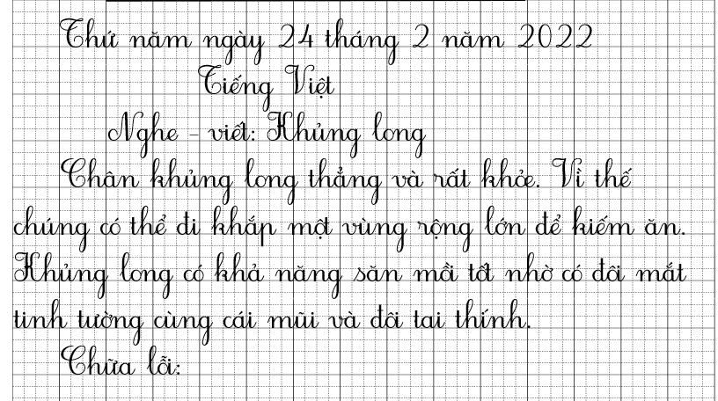

Slide 8
2. Chọn uya hoặc uyu thay cho ô vuông.
Đường lên núi quanh co, khúc kh .
Mẹ tôi thức kh dậy sớm làm mọi việc.
uỷu
uya

Slide 9
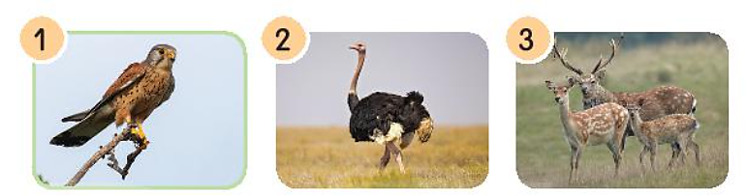
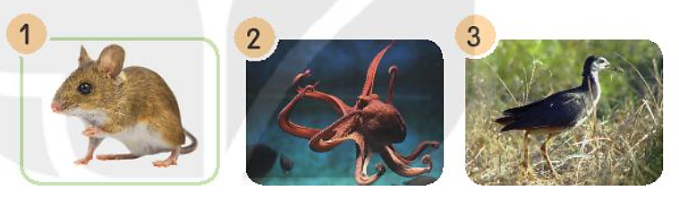
3. a.Nhìn hình, tìm từ ngữ chứa iêu hoặc ươu để gọi tên loài vật.
b. Nhìn hình, tìm từ ngữ chứa uôc hoặc uôt để gọi tên loài vật.
diều hâu
đà điểu
hươu nai
1
2
3
con chuột
bạch tuộc
chim cuốc

Slide 10



Củng cố,
dặn dò

